Slide 1
Semantisatieverhaal B:
Mijn oom houdt van parachute springen. Hij doet dit al meer dan 10 jaar. Hij springt voornamelijk , dat betekent vooral, in het buitenland als hij op vakantie is. Hij is van nature, van zichzelf, een reiziger en reist het liefst de hele wereld over. Als je wilt parachutespringen, heb je een vergunning nodig. Een vergunning is een officiële toestemming om iets te doen. Je moet laten zien dat je weet hoe je moet parachutespringen en eveneens, en ook, hoe je dat veilig doet. In Portugal is hij een keer in een boom beland. Hij is in een boom terechtgekomen. Aanvankelijk, eerst, ging de sprong prima, maar toen raakte hij toch uit koers. Uit koers raken betekent niet meer de goede kant op gaan. Je verliest de goede richting. Dat hij uit koers raakte, kwam waarschijnlijk door de wind. En dan weet je niet meer precies waar je zult landen. Dat wordt dan gissen. Dat wordt raden, gokken… Mijn oom kon de bomen niet meer ontwijken, en belandde in de boom. Hij brak toen zijn enkel. Op advies van de dokter mocht hij een half jaar niet parachutespringen. Op advies van betekent aangeraden door. De dokter raadde aan rust te nemen. En hij raadde af om te gaan parachutespringen. Pas als hij helemaal weer op krachten gekomen was, als hij weer (langzaam) hersteld was, mocht hij weer springen.
Wie van jullie zou ook wel eens willen parachutespringen?
B
Notes:
Woordenoverzicht
van nature: van zichzelf
eveneens: ook
belanden: terechtkomen
voornamelijk: vooral
de vergunning: de officiële toestemming om iets te doen
op advies van: aangeraden door
op krachten komen: (langzaam) herstellen
aanvankelijk: eerst
gissen: gokken, raden
uit koers raken: niet meer de goede kant op gaan, de goede richting verliezen

Slide 2
Gerarda Das
Marjan ter Harmsel
Mandy Routledge
Francis Vrielink
Week 5 – 30 januari 2024
Niveau B

Slide 3
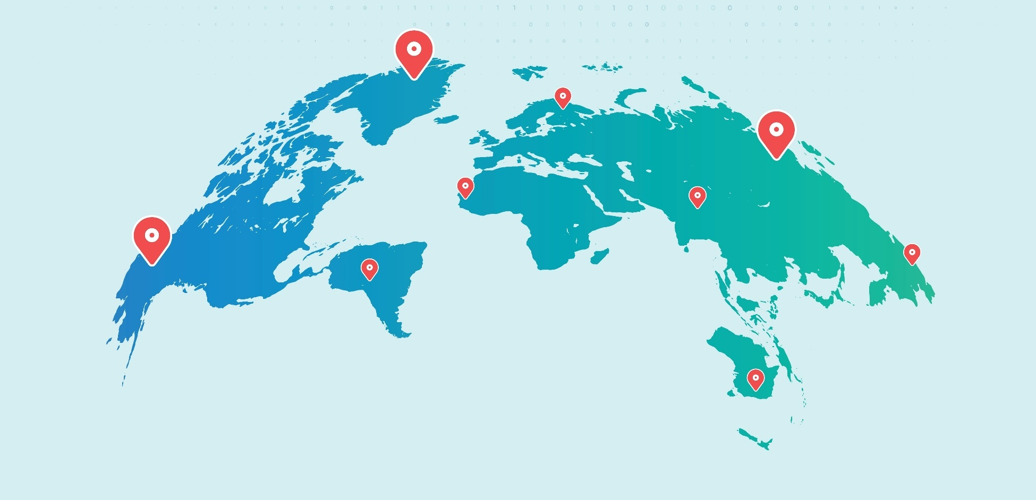
voornamelijk

Slide 4
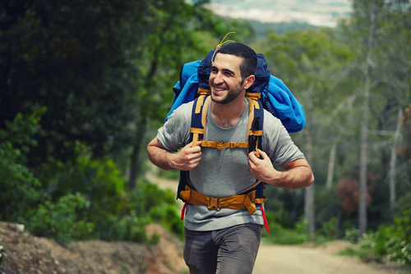
van nature

Slide 5
de vergunning

Slide 6
eveneens
hoe
veilig

Slide 7
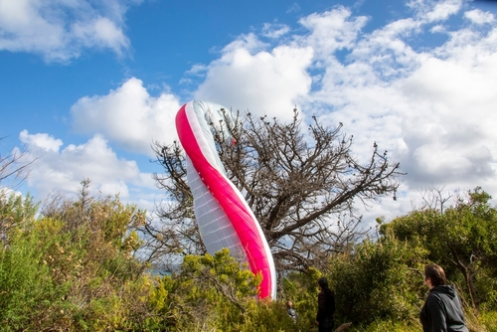
belanden

Slide 8
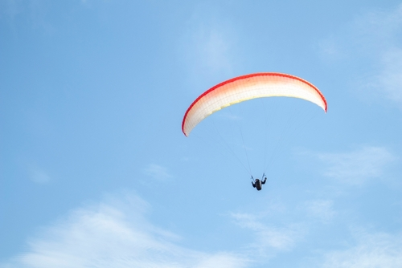
aanvankelijk

Slide 9
uit koers raken

Slide 10
gissen

Slide 11
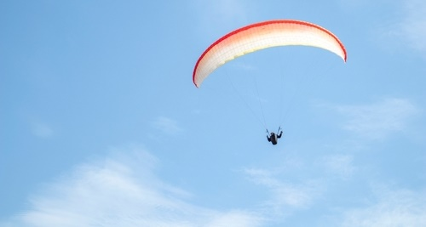
op advies van

Slide 12
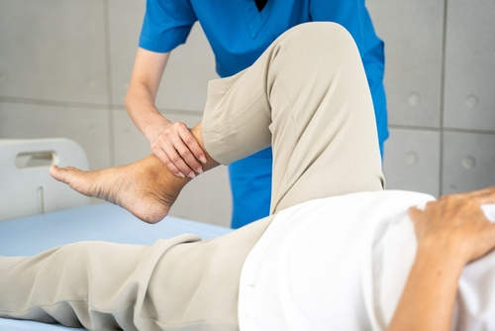
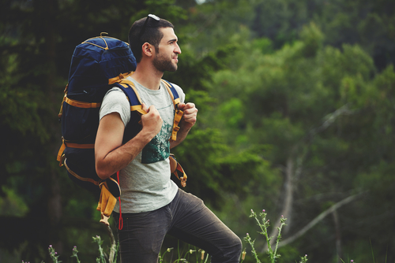
op krachten komen

Slide 13
Op de woordmuur:

Slide 14
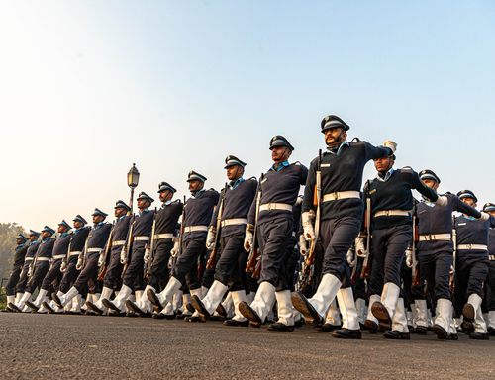
van nature
kunstmatig
= van zichzelf
Hij is van nature een reiziger.
= wat niet door de natuur ontstaat of ontstaan is
Het marcheren van de soldaten is kunstmatig.

Slide 15
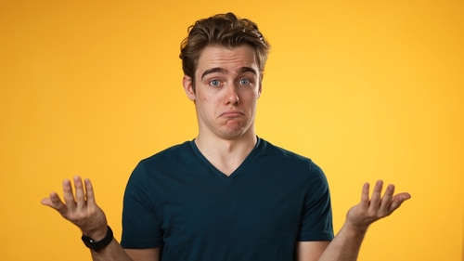
gissen
zeker weten
= gokken, raden
Omdat hij uit koers geraakt was, was het gokken waar hij zou belanden.
= zonder twijfel
Wat je altijd zeker weet bij parachutespringen, is dat je naar beneden gaat.

Slide 16
op koers
uit koers
liggen
raken
= de juiste kant op gaan
Aanvankelijk lag hij goed op koers.
= niet meer de goede kant op gaan, de goede richting verliezen
Maar door de wind raakte hij uit koers.

Slide 17
aanvankelijk
uiteindelijk
= in het begin, eerst
Aanvankelijk ging de parachutesprong goed.
= aan het einde
Uiteindelijk belandde hij in een boom.

Slide 18
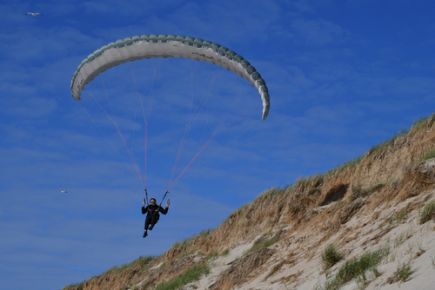
voornamelijk
uitsluitend
= vooral
Hij maakt voornamelijk in het buitenland parachutesprongen.
= alleen
Zij maakt uitsluitend parachutesprongen in Nederland, boven Texel.

Slide 19
op advies van
= aangeraden door
aanraden
afraden
Op advies van de dokter nam hij de tijd om te herstellen. Dat werd hem aangeraden…
… en parachutespringen werd hem afgeraden.

Slide 20
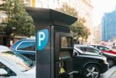
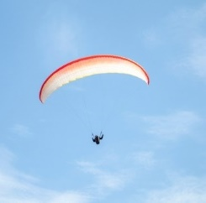
de vergunning
= de toestemming om iets te doen, van degene die de regels bepaalt
de parkeer-
de parachute-
de verblijfs-
vergunning
vergunning
vergunning

Slide 21
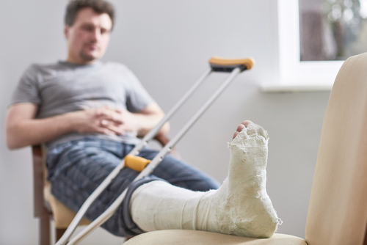
Mijn oom raakte uit koers en belandde in een boom. Het gevolg was een gebroken enkel.
het gevolg
belanden
uit koers raken
= terechtkomen

Slide 22
“Een half jaar niet springen.”
de periode
op krachten komen
= (langzaam) herstellen
de diagnose
de behandeling

Slide 23
eveneens = ook
Je moet laten zien dat je weet hoe je moet parachutespringen en eveneens hoe je dat veilig doet.
hoe
veilig

